Slide 2
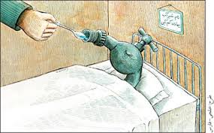
منابع آب زیرزمینی در مناطق خشک و نیمه خشک ایران به شدت بیمار است
و برای درمان آن فردا دیر است و عزم همگانی نیاز دارد.

